Slide 1

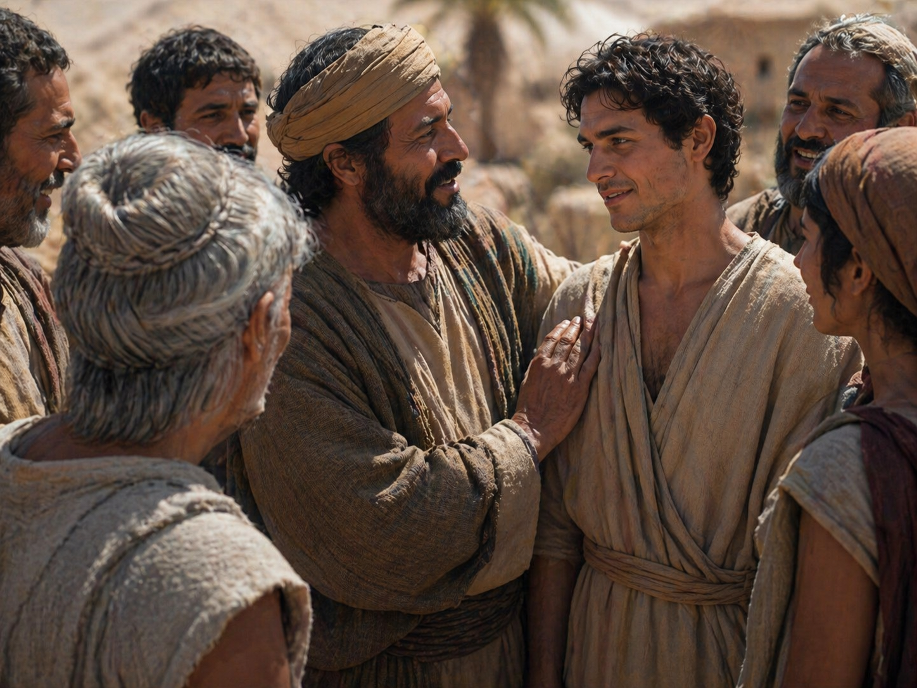
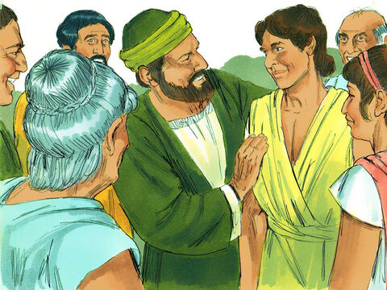
Fortaleciendo a Timoteo

Slide 2


Saludos y bienvenidos
Notes:
1. Bienvenida y saludos

Slide 3

Lección 7
El Ministerio Cristocéntrico
2 Timoteo 1 y 2
Notes:
2. Introducción breve a la lección

Slide 4

Oración
Notes:
3. Oración

Slide 5

Objetivos del Curso
Leeremos las dos cartas a Timoteo buscando aplicaciones para el sembrador y su grupo.
Compartiremos un testimonio y una exhortación Cristocéntrica, capaces de animar y fortalecer a un “Timoteo” y su grupo sembrador.
Identificaremos las características esenciales sobre la vida personal y ministerial de los que sirven en la obra del Evangelio.
Notes:
1. Objetivos del Curso:
Leeremos las dos cartas a Timoteo buscando aplicaciones para el sembrador y su grupo.
Compartiremos un testimonio y una exhortación Cristocéntrica, capaces de animar y fortalecer a un “Timoteo” y su grupo sembrador.
Identificaremos las características esenciales sobre la vida personal y ministerial de los que sirven en la obra del Evangelio.

Slide 6
1 Timoteo 5
5
Viudas y Ancianos
1 Timoteo 6 y contexto de 2 Timoteo
  Contentamiento y la Buena batalla
6
2 Timoteo 1-2
El Ministerio Cristocéntrico
7
2 Timoteo 3-4
Firme en las Escrituras
El ministerio es personal
8
Notes:
2. Esquema del curso
Solo nos queda una lección

Slide 7
Objetivos de la Lección
1. Conocer el propósito y el carácter de la Segunda carta a Timoteo.
2. Identificar las 3 características de 2 Timoteo en los primeros dos capítulos.
Notes:
OBJETIVO #1: Conocer el propósito y el carácter de la Segunda carta a Timoteo.

Slide 8

2 Timoteo Introducción
¿Por qué escribió Pablo esta carta?
¿Qué diferencias podemos encontrar entre la primera carta a Timoteo y la segunda?
Notes:
1. ¿Por qué escribió Pablo esta carta? ¿Qué diferencias podemos encontrar entre la primera carta a Timoteo y la segunda? Permite que los estudiantes contestan.
Pablo está preso, encadenado en Roma.
Es una carta de despedida, más personal. Menos instrucciones.
Pablo tiene necesidades, ha sido abandonado y se siente solo.
Pero Pablo se preocupa por Timoteo y por las iglesias.

Slide 9
2 Timoteo
Hay 3 características en la carta
Cristocéntrica
Relacional
Sufrir con gracia
Notes:
2. Hay 3 características en la carta
Cristocéntrica – Cristo están en el centro de todo. Pablo habla de Jesús más de 30 veces en sus dos cartas a Timoteo, más de una docena en esta carta breve.
Relacional – Pablo habla francamente de la importancia de la compañía de otros… y del dolor de los que lo han abandonado.
Sufrir con gracia – Pablo sufre, pero no se queja. No minimiza lo difícil que es, pero confía en Dios y busca fuerza en las promesas de Dios, y en el apoyo de los hermanos.

Slide 10
Objetivos de la Lección
1. Conocer el propósito y el carácter de la Segunda carta a Timoteo.
2. Identificar las 3 características de 2 Timoteo en los primeros dos capítulos.
Notes:
OBJETIVO #2: Identificar las 3 características de 2 Timoteo en los primeros dos capítulos.

Slide 11
2 Timoteo 1:1-2
Yo, Pablo, apóstol de Jesucristo por la voluntad de Dios y según la promesa de la vida que es en Cristo Jesús, a Timoteo, amado hijo: Que tengas gracia, misericordia y paz, de Dios el Padre y de Jesucristo nuestro Señor.
Notes:
2 Timoteo 1:1-2
Yo, Pablo, apóstol de Jesucristo por la voluntad de Dios y según la promesa de la vida que es en Cristo Jesús, a Timoteo, amado hijo: Que tengas gracia, misericordia y paz, de Dios el Padre y de Jesucristo nuestro Señor.

Slide 12
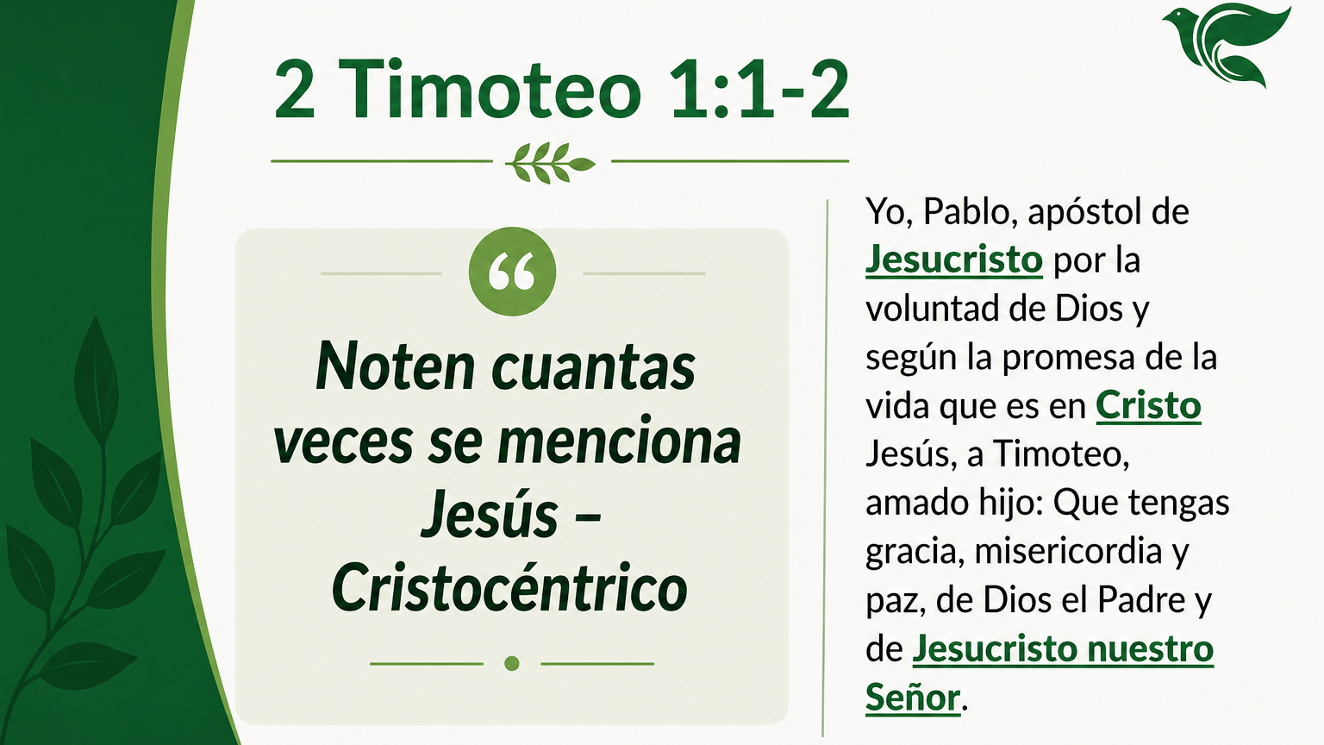
2 Timoteo 1:1-2
Yo, Pablo, apóstol de Jesucristo por la voluntad de Dios y según la promesa de la vida que es en Cristo Jesús, a Timoteo, amado hijo: Que tengas gracia, misericordia y paz, de Dios el Padre y de Jesucristo nuestro Señor.
Noten cuantas veces se menciona Jesús –Cristocéntrico
Notes:
Noten bien: Cuantas veces se menciona Jesús. Es una carta Cristocéntrica.
De igual manera, queremos que en nuestro ministerio siempre se centre en Cristo.

Slide 13
2 Timoteo 1:3-7
³ Doy gracias a Dios, a quien, como mis antepasados, sirvo con limpia conciencia, de que siempre, día y noche, me acuerdo de ti en mis oraciones. ⁴ Al acordarme de tus lágrimas siento deseos de verte, para llenarme de gozo;
Notes:
2 Timoteo 1:3-7
³ Doy gracias a Dios, a quien, como mis antepasados, sirvo con limpia conciencia, de que siempre, día y noche, me acuerdo de ti en mis oraciones. ⁴ Al acordarme de tus lágrimas siento deseos de verte, para llenarme de gozo;

Slide 14
2 Timoteo 1:3-7
⁵ pues me viene a la memoria la fe sincera que hay en ti, la cual habitó primero en tu abuela Loida, y en tu madre Eunice, y estoy seguro que habita en ti también. ⁶ Por eso te aconsejo que avives el fuego del don de Dios, que por la imposición de mis manos está en ti.
Notes:
⁵ pues me viene a la memoria la fe sincera que hay en ti, la cual habitó primero en tu abuela Loida, y en tu madre Eunice, y estoy seguro que habita en ti también. ⁶ Por eso te aconsejo que avives el fuego del don de Dios, que por la imposición de mis manos está en ti.

Slide 15
2 Timoteo 1:3-7
⁷ Porque no nos ha dado Dios un espíritu de cobardía, sino de poder, de amor y de dominio propio.
Notes:
⁷ Porque no nos ha dado Dios un espíritu de cobardía, sino de poder, de amor y de dominio propio.

Slide 16
2 Timoteo 1:3-7
v.3-4 Oro por ti siempre. El líder ora por sus “Timoteos” – afecto personal
v.5-6 Fe sincera en la 3ra generación. Damas - ¿han considerado que podrían estar criando a “Timoteo”?
v.7 – vale la pena memorizarlo:
Notes:
v.3-4 Oro por ti siempre.
El líder ora por sus “Timoteos” – Se nota el afecto personal por su amado hijo (v.1). Se acuerda de él. Es emocional. Le da gozo la idea de verlo.
Los consejeros de Academia Cristo – oramos por ustedes. Tú, ora por tu Timoteo. Hazle saber a tu Timoteo que oras por él o ella. Si no tienes a quien discipular, pídele a Dios que te bendiga con la oportunidad de hacerlo. Esta carta nos recuerda el lado relacional del ministerio.
v.5-6 Fe sincera en la 3ra generación. Damas - ¿han considerado que podrían estar criando a “Timoteo”?
v.7 – vale la pena memorizarlo.

Slide 17
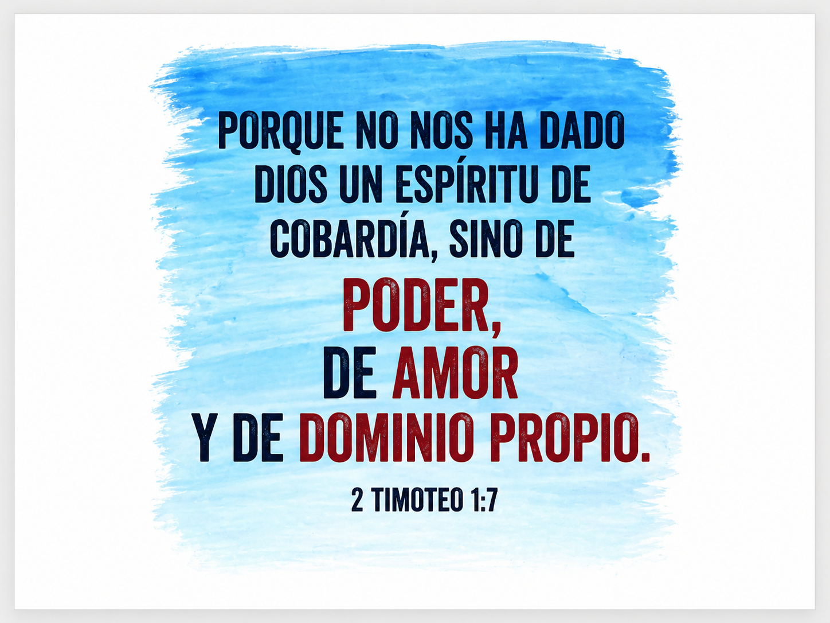
2 Timoteo 1:3-7
Notes:
v.7 – vale la pena memorizarlo. Leamoslo tres veces.
⁷ Porque no nos ha dado Dios un espíritu de cobardía, sino de poder, de amor y de dominio propio.

Slide 18
2 Timoteo 1:8-14
⁸ Por tanto, no te avergüences de dar testimonio de nuestro Señor, ni tampoco de mí, preso suyo. Al contrario, participa de las aflicciones por el evangelio según el poder de Dios, ⁹ quien nos salvó y nos llamó con llamamiento santo, no conforme a nuestras obras, sino según el propósito suyo y la gracia que nos fue dada en Cristo Jesús antes de los tiempos de los siglos,
Notes:
2 Timoteo 1:8-14
⁸ Por tanto, no te avergüences de dar testimonio de nuestro Señor, ni tampoco de mí, preso suyo. Al contrario, participa de las aflicciones por el evangelio según el poder de Dios, ⁹ quien nos salvó y nos llamó con llamamiento santo, no conforme a nuestras obras, sino según el propósito suyo y la gracia que nos fue dada en Cristo Jesús antes de los tiempos de los siglos,

Slide 19
2 Timoteo 1:8-14
¹⁰ pero que ahora ha sido manifestada por la aparición de nuestro Salvador Jesucristo, quien quitó la muerte y sacó a la luz la vida y la inmortalidad por medio del evangelio, ¹¹ del cual yo fui constituido predicador, apóstol y maestro de los no judíos. ¹² Por eso mismo padezco esto.
Notes:
¹⁰ pero que ahora ha sido manifestada por la aparición de nuestro Salvador Jesucristo, quien quitó la muerte y sacó a la luz la vida y la inmortalidad por medio del evangelio, ¹¹ del cual yo fui constituido predicador, apóstol y maestro de los no judíos. ¹² Por eso mismo padezco esto.

Slide 20
2 Timoteo 1:8-14
Pero no me avergüenzo, porque yo sé a quién he creído, y estoy seguro de que él es poderoso para guardar mi depósito para aquel día. ¹³ Retén la forma de las sanas palabras que oíste de mí, en la fe y en el amor que es en Cristo Jesús. ¹⁴ Guarda el buen depósito por el Espíritu Santo que habita en nosotros.
Notes:
Pero no me avergüenzo, porque yo sé a quién he creído, y estoy seguro de que él es poderoso para guardar mi depósito para aquel día. ¹³ Retén la forma de las sanas palabras que oíste de mí, en la fe y en el amor que es en Cristo Jesús. ¹⁴ Guarda el buen depósito por el Espíritu Santo que habita en nosotros.

Slide 21
2 Timoteo 1:8-14
La tentación es evitar dar testimonio para así evitar…
¿Qué es esto del buen depósito que Dios guarda para Pablo y que Pablo manda a Timoteo guardar por el Espíritu?
Notes:
La tentación es evitar dar testimonio para así evitar… Permite que los estudiantes contestan.
Sufrimiento.
Vergüenza
Ser preso
Aflicciones
¿Qué es esto del buen depósito que Dios guarda para Pablo y que Pablo manda a Timoteo guardar por el Espíritu? Permite que los estudiantes contestan.
Las palabras que Timoteo ha oído de Pablo. Ellas eran el “buen depósito” que Pablo le había confiado a Timoteo, o más bien, lo que Dios por medio de Pablo le había confiado a él. Esto no es otra cosa más que el evangelio, la palabra de Dios. Esto es lo que debe retenerse y guardarse cuidadosamente.

Slide 22
2 Timoteo 1:15-18
¹⁵ Ya sabes que me abandonaron todos los que están en Asia, dos de los cuales son Figelo y Hermógenes. ¹⁶ Que el Señor tenga misericordia de la casa de Onesíforo, porque muchas veces me reanimó, y no se avergonzó de mis cadenas,
Notes:
2 Timoteo 1:15-18
¹⁵ Ya sabes que me abandonaron todos los que están en Asia, dos de los cuales son Figelo y Hermógenes. ¹⁶ Que el Señor tenga misericordia de la casa de Onesíforo, porque muchas veces me reanimó, y no se avergonzó de mis cadenas,

Slide 23
2 Timoteo 1:15-18
¹⁷ sino que cuando estuvo en Roma, me buscó afanosamente y me halló. ¹⁸ Que en aquel día el Señor le conceda hallar misericordia cerca del Señor. Tú mejor que nadie sabes cuánto nos ayudó en Éfeso.
Notes:
¹⁷ sino que cuando estuvo en Roma, me buscó afanosamente y me halló. ¹⁸ Que en aquel día el Señor le conceda hallar misericordia cerca del Señor. Tú mejor que nadie sabes cuánto nos ayudó en Éfeso.

Slide 24

2 Timoteo 1:15-18
¿Por qué creen que Pablo menciona a las personas por nombre?
Notes:
¿Por qué creen que Pablo menciona a las personas por nombre? Permite que los estudiantes contestan.
1) El ministerio es relacional. Te afecta en lo personal cuando te decepcionan o te dan la espalda otros. Sientes. Uno necesita apoyo.
2) Son personas verdaderas. Estas cartas son auténticas.
3) Para nosotros nos sirve de advertencia: No todos resultan ser tus aliados en el ministerio Cristocéntrico. Va a haber quienes te abandonan y quienes te animan y apoyan. Es importante saber que va a haber los dos.

Slide 25
2 Timoteo 2:1-7
Tú, hijo mío, esfuérzate en la gracia que tenemos en Cristo Jesús. ² Lo que has oído de mí ante muchos testigos, encárgaselo a hombres fieles que sean idóneos para enseñar también a otros. ³ Tú, por tu parte, sufre penalidades como buen soldado de Jesucristo.
Notes:
2 Timoteo 2:1-7
Tú, hijo mío, esfuérzate en la gracia que tenemos en Cristo Jesús. ² Lo que has oído de mí ante muchos testigos, encárgaselo a hombres fieles que sean idóneos para enseñar también a otros. ³ Tú, por tu parte, sufre penalidades como buen soldado de Jesucristo.

Slide 26
2 Timoteo 2:1-7
⁴ Ninguno que milita se enreda en los negocios de la vida, a fin de agradar a aquel que lo tomó por soldado. ⁵ Y tampoco el que lucha como atleta es coronado, si no lucha legítimamente. ⁶ El labrador, para participar de los frutos, debe trabajar primero. ⁷ Considera lo que digo, y el Señor te dé entendimiento en todo.
Notes:
⁴ Ninguno que milita se enreda en los negocios de la vida, a fin de agradar a aquel que lo tomó por soldado. ⁵ Y tampoco el que lucha como atleta es coronado, si no lucha legítimamente. ⁶ El labrador, para participar de los frutos, debe trabajar primero. ⁷ Considera lo que digo, y el Señor te dé entendimiento en todo.

Slide 27
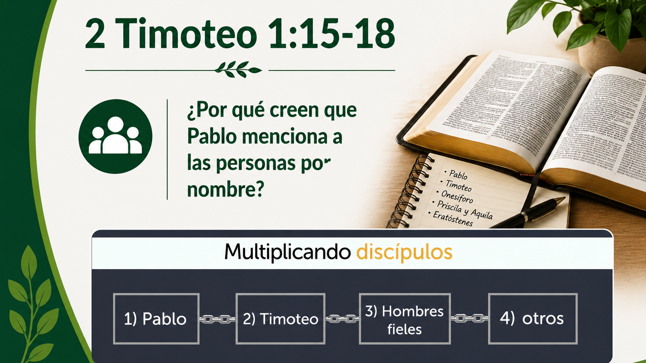
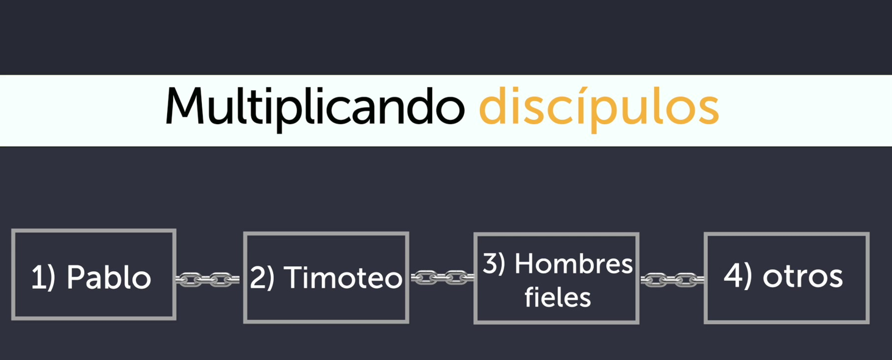
2 Timoteo 2:2 – La cadena
Notes:
2:2 - Lo que <tú> has oído de mí ante muchos testigos, encárgaselo a hombres fieles que sean idóneos para enseñar también a otros.
Miren la cadena de discípulos aquí. Pablo a Timoteo a hombres fieles a otros…
Piensa en nosotros ahora mismo. En cierta forma sigue hasta el día de hoy.
¿De quién oíste el evangelio? ¿Quién preparó a tu profesor? Lo que tú, sembrador, has oído de Academia Cristo y de otros, encárgueselo a personas fieles, idóneas para enseñar a otros.

Slide 28
2 Timoteo 2:1-7
¿A qué va Pablo con las 3 comparativas?
    V.3-4 “sufre…como soldado”
    V.5 “como atleta”
    V.6 “El labrador…”
Notes:
¿A qué va Pablo con las 3 comparativas? V.3-4 “sufre…como soldado”; V.5 “como atleta”; V.6 “El labrador…” Permite que los estudiantes contestan.
Que Timoteo y nosotros estemos dispuestos a sufrir, a “sudar”, a luchar, a trabajarle.
No va a ser fácil. Pero vale la pena.

Slide 29
2 Timoteo 2:8-13
⁸ Acuérdate de Jesucristo, del linaje de David, que resucitó de los muertos conforme a mi evangelio, ⁹ en el cual sufro penalidades, y hasta encarcelamientos, como si fuera yo un malhechor; pero la palabra de Dios no está presa.
Notes:
2 Timoteo 2:8-13
⁸ Acuérdate de Jesucristo, del linaje de David, que resucitó de los muertos conforme a mi evangelio, ⁹ en el cual sufro penalidades, y hasta encarcelamientos, como si fuera yo un malhechor; pero la palabra de Dios no está presa.

Slide 30
2 Timoteo 2:8-13
¹⁰ Por eso todo lo soporto por causa de los escogidos, para que ellos también obtengan la salvación que es en Cristo Jesús con gloria eterna. ¹¹ Esta palabra es fiel: Si morimos con él, también viviremos con él;
Notes:
¹⁰ Por eso todo lo soporto por causa de los escogidos, para que ellos también obtengan la salvación que es en Cristo Jesús con gloria eterna. ¹¹ Esta palabra es fiel: Si morimos con él, también viviremos con él;

Slide 31
2 Timoteo 2:8-13
¹² Si sufrimos, también reinaremos con él;
Si lo negamos, también él nos negará.
¹³ Si somos infieles, él permanece fiel;
Él no puede negarse a sí mismo.
Notes:
¹² Si sufrimos, también reinaremos con él;
Si lo negamos, también él nos negará.
¹³ Si somos infieles, él permanece fiel;
Él no puede negarse a sí mismo.

Slide 32
2 Timoteo 2:8-13
¿Qué está sufriendo Pablo?
¿Cómo lo soporta todo Pablo?
Notes:
¿Qué está sufriendo Pablo? Permite que los estudiantes contestan.
Pablo sufre penalidades, o sea, es prisionero.
Algunos amigos o colaboradores lo han abandonado.
¿Cómo lo soporta todo Pablo? Permite que los estudiantes contestan.
Pablo sabe que…
está sufriendo por Cristo.
La Palabra no se puede encerrar.
Sufre por el bien de los creyentes y futuros creyentes.
Morir y sufrir en Cristo no es en vano porque Él es fiel, y viviremos y reinaremos con él.

Slide 33

2 Timoteo 2:14-19
Mientras leemos v.14-19 note:
¿Qué advertencias le da Pablo a Timoteo?
Notes:
7. Mientras leemos 2 Timoteo 2:14-19 note ¿Qué advertencias le da Pablo a Timoteo?

Slide 34
2 Timoteo 2:14-19
¹⁴ Recuérdales esto, y exhórtalos ante el Señor a no contender acerca de palabras, que para nada aprovecha y que sólo lleva a la perdición de los que escuchan. ¹⁵ Procura con diligencia presentarte ante Dios aprobado, como obrero que no tiene de qué avergonzarse y que usa bien la palabra de verdad.
Notes:
2 Timoteo 2:14-19
¹⁴ Recuérdales esto, y exhórtalos ante el Señor a no contender acerca de palabras, que para nada aprovecha y que sólo lleva a la perdición de los que escuchan. ¹⁵ Procura con diligencia presentarte ante Dios aprobado, como obrero que no tiene de qué avergonzarse y que usa bien la palabra de verdad.

Slide 35
2 Timoteo 2:14-19
¹⁶ Pero evita las palabrerías vanas y profanas, porque más y más conducen a la impiedad ¹⁷ y su palabra carcome como gangrena; entre esa gente están Himeneo y Fileto, ¹⁸ que se desviaron de la verdad al decir que la resurrección ya se efectuó, con lo que trastornan la fe de algunos.
Notes:
¹⁶ Pero evita las palabrerías vanas y profanas, porque más y más conducen a la impiedad ¹⁷ y su palabra carcome como gangrena; entre esa gente están Himeneo y Fileto, ¹⁸ que se desviaron de la verdad al decir que la resurrección ya se efectuó, con lo que trastornan la fe de algunos.

Slide 36
2 Timoteo 2:14-19
¹⁹ Pero el fundamento de Dios está firme, y tiene este sello: «El Señor conoce a los que son suyos»; y: «Que se aparte de la iniquidad todo aquel que invoca el nombre de Cristo.»
Notes:
¹⁹ Pero el fundamento de Dios está firme, y tiene este sello: «El Señor conoce a los que son suyos»; y: «Que se aparte de la iniquidad todo aquel que invoca el nombre de Cristo.»

Slide 37
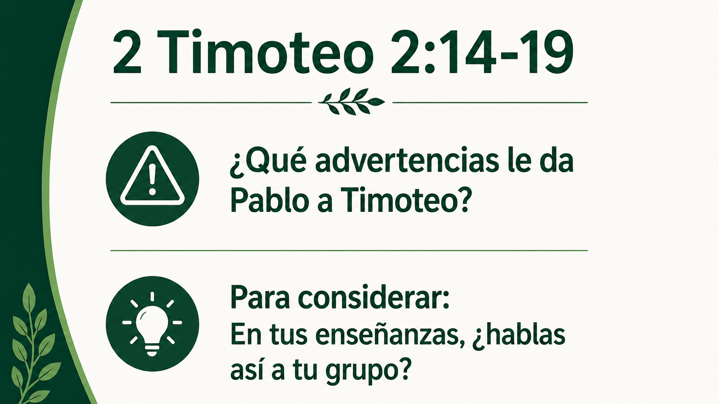
2 Timoteo 2:14-19
¿Qué advertencias le da Pablo a Timoteo?
Para considerar: En tus enseñanzas, ¿hablas así a tu grupo?
Notes:
¿Qué advertencias le da Pablo a Timoteo? Permite que los estudiantes contestan.
Timoteo debe enseñarles a no perderse en argumentos inútiles.
Timoteo tendrá que presentarse ante Dios. Así que debe usar la Palabra para bien y apartarse del mal.
Sembrador, no te pierdas en argumentos inútiles. Tendrás que presentarte ante Dios. Así que usa la Palabra para bien y apartarte del mal.
En tus enseñanzas, ¿hablas así a tu grupo? Permite que los estudiantes contestan.

Slide 38
2 Timoteo 2:20-26
²⁰ En una casa grande hay no sólo utensilios de oro y de plata, sino también de madera y de barro; y unos son para usos honrosos, y otros para usos viles. ²¹ Así que, quien se limpia de estas cosas será un instrumento para honra, santificado, útil al Señor, y dispuesto para toda buena obra.
Notes:
2 Timoteo 2:20-16
²⁰ En una casa grande hay no sólo utensilios de oro y de plata, sino también de madera y de barro; y unos son para usos honrosos, y otros para usos viles. ²¹ Así que, quien se limpia de estas cosas será un instrumento para honra, santificado, útil al Señor, y dispuesto para toda buena obra.
DE LA BIBLIA POPULAR: Al comparar la iglesia con “una casa grande”, Pablo describe a la iglesia tal como la encontramos en este mundo. En ella hay utensilios de oro y de plata, pero también hay utensilios de madera y de barro. En la iglesia visible hay profesores y miembros que son utensilios “para usos honrosos”, otros son “para usos comunes” (“más bajos”, como lo dice la Nueva Versión Internacional). Es claro que Himeneo y Fileto pertenecían a estos últimos.
¿Qué es lo que debe hacer el que “invoca el nombre de Cristo” y que es un utensilio de oro y plata? Debe limpiarse de lo que es vil (“más bajos”, NVI). La limpieza tiene el propósito de quitar de uno mismo la suciedad que se le quiere adherir. Los falsos maestros deben ser puestos al descubierto, repudiados y excluidos. Así uno prueba ser un “instrumento para honra, santificado”, es decir, consagrado al Señor, que rinde un servicio útil a su Maestro y está “dispuesto para toda buena obra”. Pablo continúa describiendo algunas de estas “buenas obras” que son evidentes en los artículos que son para uso honroso.

Slide 39
2 Timoteo 2:20-26
²² Huye también de las pasiones juveniles, y sigue la justicia, la fe, el amor y la paz, junto con aquellos que con un corazón limpio invocan al Señor. ²³ Pero desecha las cuestiones necias e insensatas; tú sabes que generan contiendas.
Notes:
2 Timoteo 2:20-26
²² Huye también de las pasiones juveniles, y sigue la justicia, la fe, el amor y la paz, junto con aquellos que con un corazón limpio invocan al Señor. ²³ Pero desecha las cuestiones necias e insensatas; tú sabes que generan contiendas.
“pasiones juveniles: Esto incluye más que los deseos sexuales, también incluye el deseo de riquezas, de honor, de poder, de buena posición, de placeres, cualquiera que sea la forma que estos tomen.

Slide 40
2 Timoteo 2:20-26
²⁴ Y el siervo del Señor no debe ser contencioso, sino amable para con todos, apto para enseñar, sufrido; ²⁵ que corrija con mansedumbre a los que se oponen, por si acaso Dios les concede arrepentirse para que conozcan la verdad ²⁶ y escapen del lazo del diablo, en el cual se hallan cautivos y sujetos a su voluntad.
Notes:
²⁴ Y el siervo del Señor no debe ser contencioso, sino amable para con todos, apto para enseñar, sufrido; ²⁵ que corrija con mansedumbre a los que se oponen, por si acaso Dios les concede arrepentirse para que conozcan la verdad ²⁶ y escapen del lazo del diablo, en el cual se hallan cautivos y sujetos a su voluntad.

Slide 41
2 Timoteo 2:20-26
En la iglesia visible hay profesores y miembros que son utensilios “para usos honrosos”, otros son “para usos comunes”. Es claro que Himeneo y Fileto pertenecían a estos últimos. (Biblia Popular)
Notes:
En la iglesia visible hay profesores y miembros que son utensilios “para usos honrosos”, otros son “para usos comunes”. Es claro que Himeneo y Fileto pertenecían a estos últimos. (Biblia Popular)
Arraigado en Cristo. Sigue plantado firmemente con tus raíces en la Palabra. Y tú, sembrador de la Palabra, serás para uso honroso.

Slide 42
2 Timoteo
Recuerden estas 3 características en la carta
1)
2)
3)
Notes:
9. Recuerden estas 3 características en la carta
Permite que los estudiantes contestan.

Slide 43
2 Timoteo
Recuerden estas 3 características en la carta
Cristocéntrica
relacional
Sufrir con gracia
Notes:
9. Recuerden estas 3 características en la carta Permite que los estudiantes contestan.
La carta es Cristocéntrica, porque el ministerio es Cristocéntrico
La carta es relacional, porque el ministerio es relacional y personal.
La carta nos llama a sufrir con gracia en el ministerio.

Slide 44

Proyecto Final – 3 partes
1.) Desarrollar por escrito, por audio o video su testimonio personal. ¿Cómo le ha salvado Dios? ¿Cómo ha obrado en su vida?
2.) Escribir una carta a un “Timoteo” (alguien) en su grupo que muestre potencial como líder. La carta hablará sobre el carácter de un líder espiritual, usando temas y pasajes de 1 y 2 Timoteo. ¿Qué es lo que ve en él o ella? Enfóquese más en lo espiritual y no tanto en los talentos
Notes:
Revisar el proyecto final:
Desarrollar por escrito, por audio o video su testimonio personal. ¿Cómo le ha salvado Dios? ¿Cómo ha obrado en su vida?
Escribir una carta a un “Timoteo” (alguien) en su grupo que muestre potencial como líder. La carta hablará sobre el carácter de un líder espiritual, usando temas y pasajes de 1 y 2 Timoteo. ¿Qué es lo que ve en él o ella? Enfóquese más en lo espiritual y no tanto en los talentos

Slide 45
Proyecto Final – 3 partes
3.) Responder algunas preguntas acerca de temas clave en las dos cartas a Timoteo.
Notes:
Responder algunas preguntas acerca de temas clave en las dos cartas a Timoteo.

Slide 46

Tarea
Ver video 8
Leer 2 Timoteo 3-4
Ya escribieron su carta a su “Timoteo/Timotea”?
Notes:
2. Tarea
Ver video 8 - https://youtu.be/XR3EKZxommw?si=omijOMerKbR-ZqQp
Leer 2 Timoteo 3-4
Si has sido llamado/a como sembrador, revisa tu llamamiento. ¿Qué es lo que se te encarga?
¿Ya escribiste la carta a tu “Timoteo/Timotea”?

Slide 47
Oración o bendición
Notes:
Conclusión: (5 minutos)
Una oración o una bendición

Slide 48
Despedida

Slide 49

ACADEMIA
CRISTO

